Slide 1
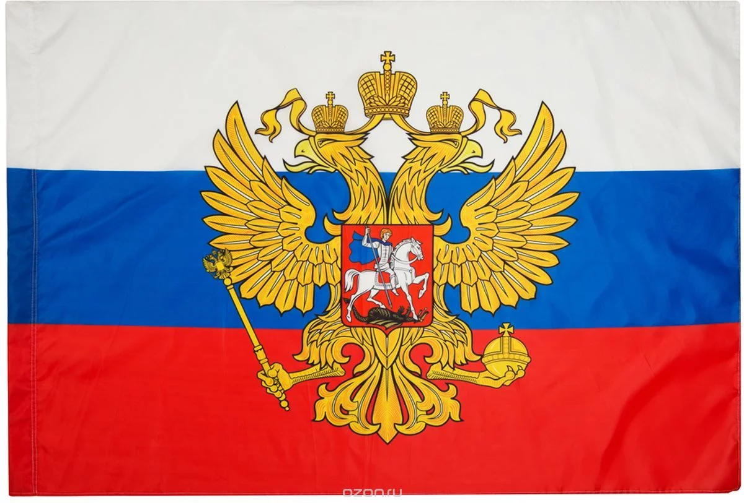
Животрепещущее русское слово
Муниципальное бюджетное общеобразовательное учреждение «Средняя общеобразовательная школа №30»
Богатый русский язык: сколько можно выразить одним словом! А сколько можно им недосказать!
Подготовила: учитель русского языка и литературы МАОУ СОШ №30 Венгер А.Л.

Slide 2
История международного дня родного языка
17 ноября 1999 года Генеральная конференция ЮНЕСКО объявила 21 февраля Международным днем родного языка. Первые торжества прошли в 2000 году. Генеральная Ассамблея ООН поддержала инициативу о провозглашении праздника в 2002 году в Резолюции № Α/RES/56/262. Она призвала страны-члены содействовать сохранению и защите языков народов мира.
Дата праздника приурочена к памяти о трагедии, которая произошла в Бангладеше 21 февраля 1952 года. Пакистанская полиция расстреляла участников акции, которые выступали за признание бенгальского языка государственным.
Международный день родного языка в 2019 году отмечается 21 февраля.

Slide 3
Интересные факты
I
II
III
Каждый официальный язык ООН имеет свой праздник.
6 июня отмечается День русского языка, 23 апреля – английского, 12 октября – испанского, 20 марта – французского, 18 декабря – арабского и 20 апреля – китайского. 26 сентября празднуется Европейский день языков, 18 августа – День общего языка.
54% ресурсов Интернета – на английском языке, 6% – на русском.
На Земле существует 7 тысяч языков. Одна из причин их исчезновения – неравномерное распределение по количеству носителей. Язык вымирает, если на нем разговаривает менее 100 тысяч человек.
В 2009 году ЮНЕСКО признала 136 языков на территории России под угрозой исчезновения.
Пиджин – упрощенная, не родная речь, средство коммуникации между несколькими этническими группами.
Исследователи утверждают, что примитивный протоязык появился 2,3 миллиона лет назад у Homo habilis – высокоразвитых австралопитеков.
История лингвистики началась в V веке до н. э.

Slide 4
Язык великого народа
Русский язык –язык великого русского народа, имеющего героическую историю, выдающиеся достижения в общественной мысли, науке, культуре, литературе и т.д.
Во всех этих достижениях – большой вклад русского языка как средства общения, как формы национальной культуры. Величие русского языка и величие русского народа неотделимы.

Slide 5
Язык межнационального общения

Slide 6
Русский язык никогда не страдал замкнутостью. Он всегда взаимодействовал не только с родственными славянскими языками, но и с иными языками. Русский язык обогащался прежде всего за счёт собственных средств, но также использовал элементы других языков, в то же время он и сам влиял на развитие многих языков. Русский язык – язык межнационального общения народов россии. Двуязычие – владение родным и русским языками – это бесспорный лингвистический и общественный факт. Однако стоит упомянуть о случаях вопиющей несправедливости, происходящих на территориях бывших стран снг: когда в таких странах как украина, литва, польша притесняют русскоговорящий народ уже на правительственном уровне! Уже в этом году стало известно о неприятном инциденте, произошедшем в якутии (то есть на территории рф) : Открывшаяся недавно школа «Айыы Кыhата», расположенная в Якутске, отказалась принимать русскоязычных детей. Об этом сообщает местное издание News.Ykt.Ru, ссылаясь на информацию родителей школьников.

Slide 7
Родная речь
Поэтому в наше время мы должны особенно беречь родной язык: обогащать свою речь посредством чтения именно русской литературы, изучать произведения признанных классиков и гениев родной литературы. И, конечно, стараться не употреблять слова-паразиты, а также исключать жаргонизмы.

Slide 8
Являясь языком русской нации, имеющей великую культуру, русский язык способствует взаимному обогащению национальных культур, научному обмену, распространению оперативной информации, деловым связям и так далее.
Русский язык – один из мировых языков, один из наиболее развитых и совершенных. Авторитет его очень высок.
Русский язык активно функционирует в современном мире. Он является одним из официальных, рабочих языков оон.
В различных странах миллионы людей владеют русским языком или изучают его. Интерес к русскому языку в зарубежных странах постоянно растёт.

Slide 9
Особенную популярность русский язык приобрёл у иностранцев после проведения Зимних олимпийских игр в сочи в 2014 году, а также во время проведения чемпионата мира по футболу в городах нашей родины летом 2018 года ( в числе выбранных городов екатеринбург) - и со стабильным ростом рейтинга нашего президента среди мировых политиков.

Slide 10
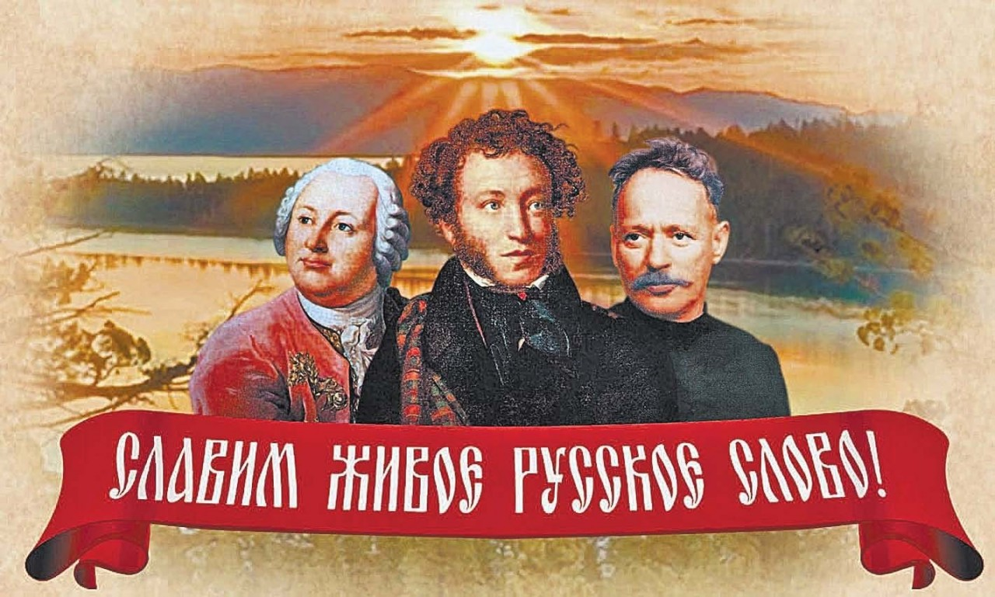
Язык — это история народа. Язык — это путь цивилизации и культуры. Поэтому-то изучение и сбережение русского языка является не праздным занятием от нечего делать, но насущной необходимостью. (А.И. Куприн)

